Slide 1
Администрация городского округа Тольятти
Общественное обсуждение проекта бюджета на 2022 г. и плановый период 2023-2024 годов
ГРБС – ДЕПАРТАМЕНТ КУЛЬТУРЫ

Slide 2
Общественное обсуждение проекта бюджета на 2022 год КУЛЬТУРА
Сеть муниципальных учреждений культуры и искусства (32 учреждения, в том числе 18 образовательных учреждения в сфере культуры и искусства, 14 учреждений культуры и искусства)

Slide 3
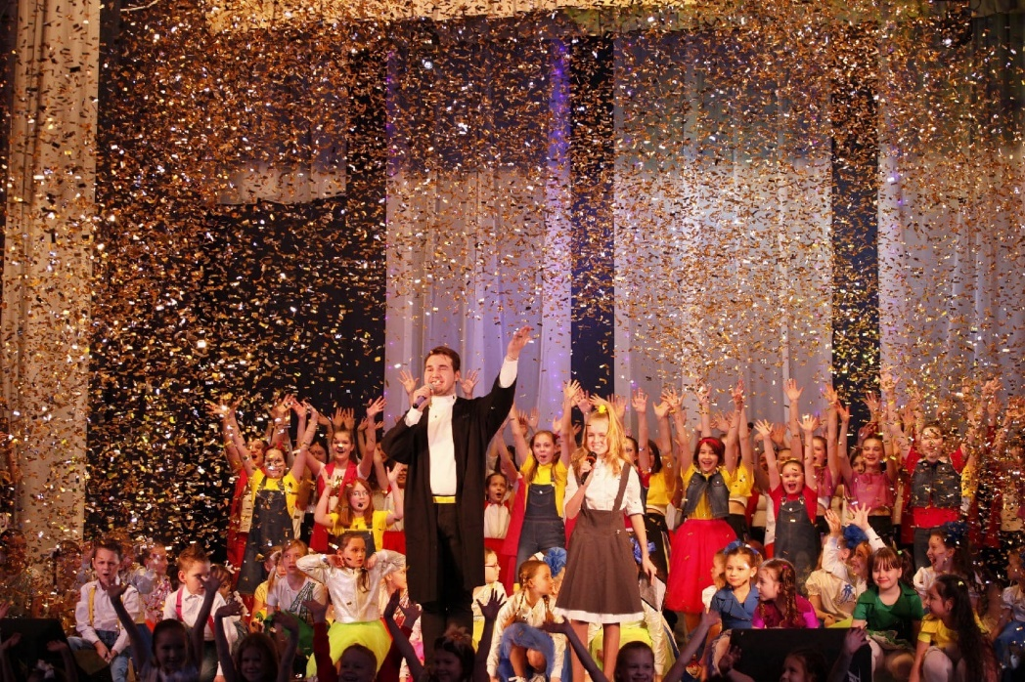
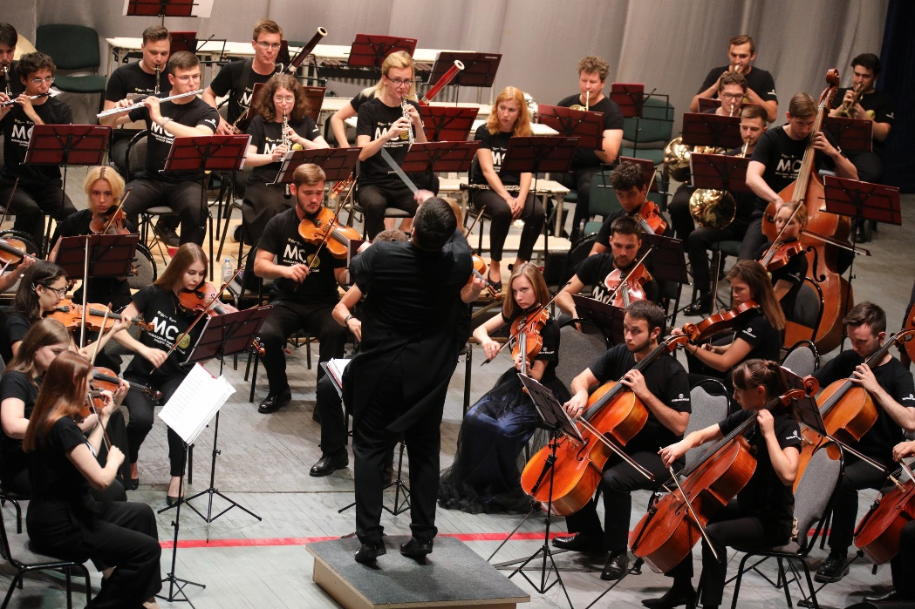
Общественное обсуждение проекта бюджета на 2022 год КУЛЬТУРА
Планируемый объем бюджетных ассигнований
986 711 тыс. руб.

Slide 4
Общественное обсуждение проекта бюджета на 2022 год КУЛЬТУРА
Расходы на выполнение муниципального задания - 978 601 тыс. руб. (99,2%)

Slide 5
Общественное обсуждение проекта бюджета на 2022 год КУЛЬТУРА
Расходы на выполнение муниципального задания - 978 601 тыс. руб. (99,2%)

Slide 6
Общественное обсуждение проекта бюджета на 2022год КУЛЬТУРА
Расходы на выполнение муниципального задания - 978 601 тыс. руб. (99,2%)
Тип учреждения | Объем финансирования | Целевой показатель
Учреждения дополнительного образования в сфере культуры и искусств | 438 298 тыс. руб. | 6495 чел.
Театры | 134 103 тыс. руб. | 228,1 тыс. чел.
Филармония | 72 437 тыс. руб. | 109,3 тыс. чел.
Музеи | 45 052 тыс. руб. | 316,9 тыс. чел.
КДУ | 87 016 тыс. руб. | 656,9 тыс. чел.
Парковый комплекс | 29 518 тыс. руб. | 238,8 тыс. чел.
Библиотеки | 172 177 тыс. руб. | 2310,7 тыс. чел.

Slide 7
Общественное обсуждение проекта бюджета на 2022 год КУЛЬТУРА
Мероприятия в установленной сфере деятельности - 8110 тыс. руб. (0,8%)
Капитальный ремонт | 2408 тыс. руб.
Софинансирование для получения субсидий из вышестоящих бюджетов | 2271 тыс. руб.
Постановочные расходы | 2000 тыс. руб.
Приобретение библиотечного фонда | 820 тыс. руб.
Театральный фестиваль «Премьера одной репетиции» | 256 тыс. руб.
Осуществление отдельных ежемесячных выплат по уходу за ребёнком | 281 тыс. руб.
Другие вопросы в области культуры | 74 тыс. руб.

Slide 8
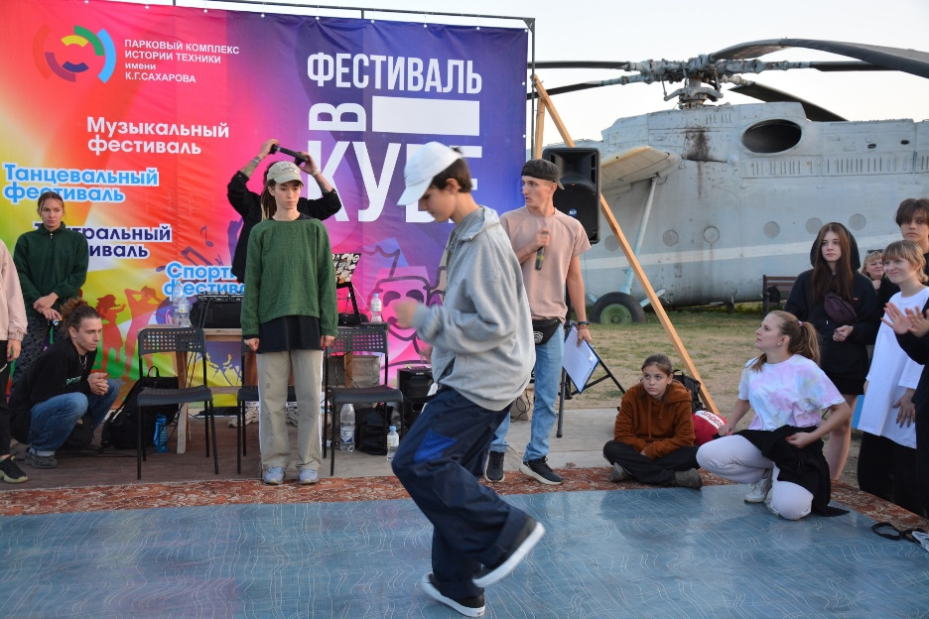
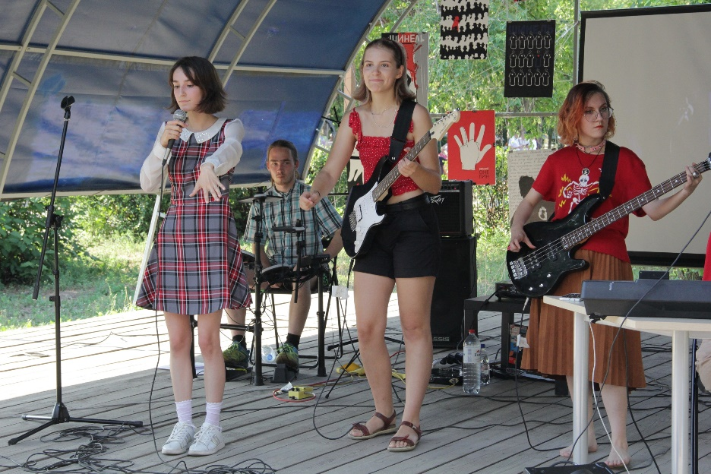
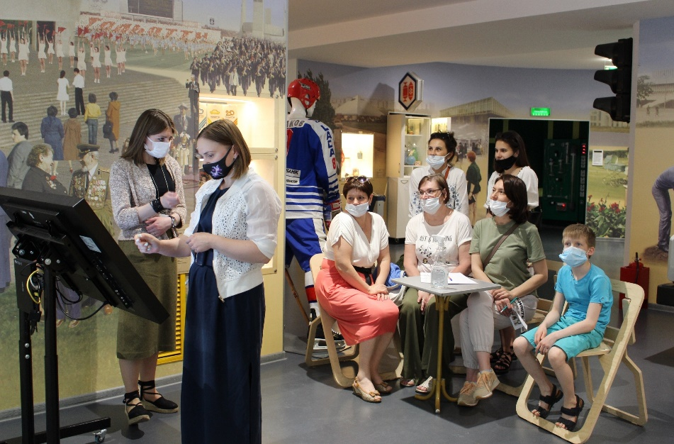
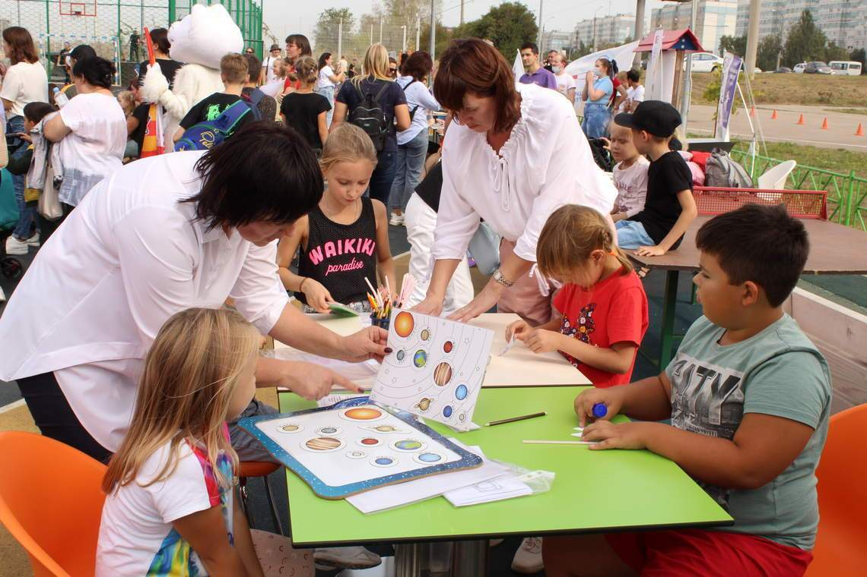
Спасибо за внимание!

